Slide 1
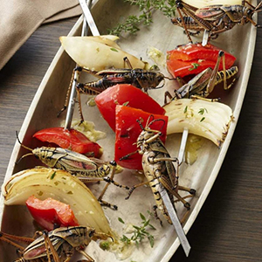
14조
임을영
권도형

Slide 2
시스템의 목적
곤충 음식에 대한 관심 유도
곤충 음식에 대한 정보 교류

Slide 3
시스템 구성도
홈
곤층 음식 배틀
곤충 음식 DB
미디어
뉴스
동영상
맛집 소개

Slide 4
시스템 구성도(2)
곤충 음식 배틀
자신만의 곤충 음식으로 배틀을 떠서 상품(바퀴벌레)을 준다. 좋아요 1개 = 바퀴벌레 1마리
미디어
곤충음식에 대한 동영상이나 뉴스를 번역하거나 제작해서 게시함
콘택트
곤충 맛집을 소개해줌.
곤충 음식 DB
곤충 음식 DB 검색

Slide 5
곤충 음식배틀
바퀴벌레 400마리!!
좋아요 105개
좋아요 89개
좋아요 400개
좋아요 200개
좋아요 72개
좋아요 100개

Slide 6
미디어 게시판
곤충관련 뉴스/video 게시
좋아요
좋아요 100개 돌파
추천게시판
추천수 만큼 상금(밀웜)

Slide 7
맛집 소개
초보충
중수충
고수충
충왕
맛집소개!!
맛집 소개는 충왕들 만의 특권이다.

Slide 8
곤충 음식 DB
먹고 싶은 곤충 입력
서버 작업
레시피 출력
레시피를 인쇄하는 기능도 추가

Slide 9
기능별 동작 흐름
천하 제일 곤충 음식 배틀
매인 페이지
Lv Up!
로그인
좋아요
레시피 업로드
곤충배틀 우승
미디어 게시판
곤충 음식 DB
활동으로 경험치가 누적된다.

Slide 10
기능별 동작 흐름(2)
경험치 누적
레벨업
잠금 해제
레벨업을 할 때마다 변화가 생긴다.
1. 아이콘변경
2. 게시판 잠금 해제
3. 상품(메뚜기)

Slide 11
Thank you!

